Slide 1
NAVODILA ZA PRIJAVO UČENCEV NA OBVEZNE IZBIRNE PREDMETE ZA ŠOLSKO LETO 2021/22
Prijava je mogoča do četrtka, 22. 4. 2021.
Več informacij na splošno o obveznih izbirnih predmetih ter
podrobno o posameznih predmetih najdete na spletni strani šole.

Slide 2
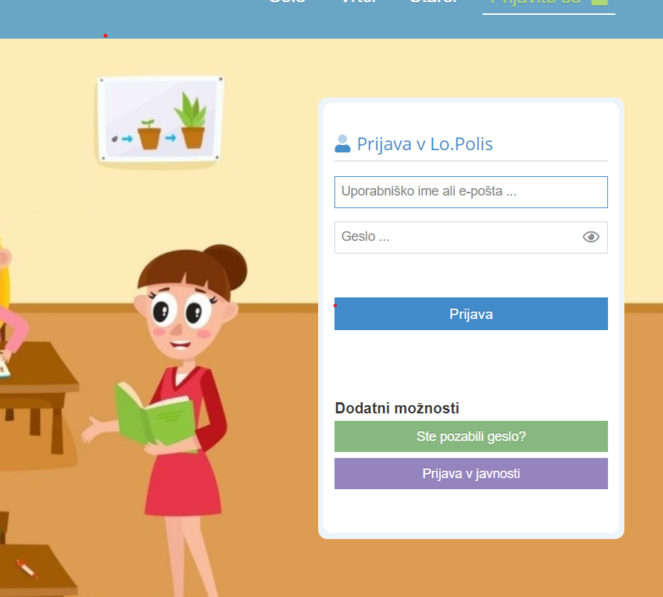
1. KORAK
V brskalnik vpišite LO.Polis
Vstopili ste na spletno stran
www.lopolis.si
Vpišite svoje uporabniško ime in geslo, ki je navedeno na prijavnici.

Slide 3
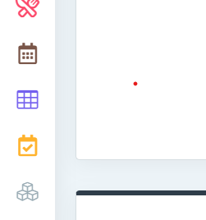
2. KORAK
Klik na ikono ‚Izbirni predmeti‘

Slide 4
3. KORAK
Vstopili ste v ‚vaš del‘ Lopolis portala.
Del, ki ga vidite, učencu omogoča komunikacijo z učitelji (in obratno).
Klik na vrstico ‚izbirni predmeti‘

Slide 5
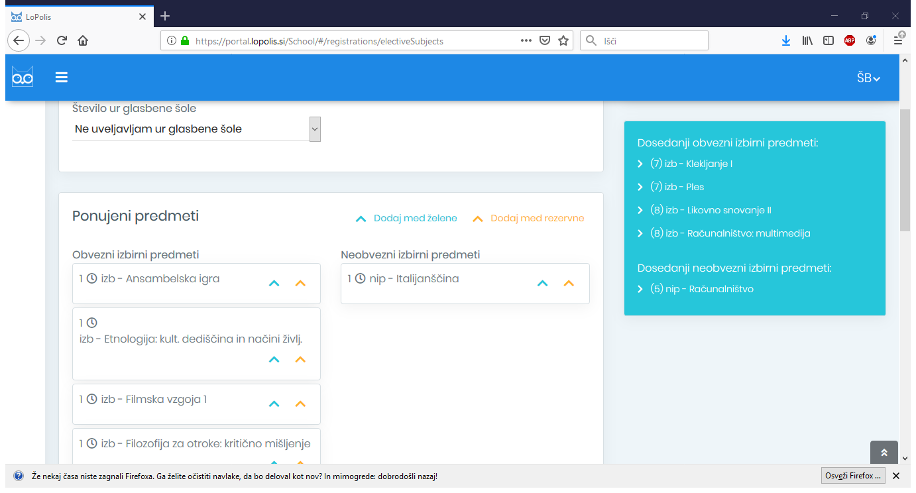
4. KORAK – določitev predmetov
Želena predmeta označite s
klikom na modro puščico.
2. Rezervni predmet določite s klikom na oranžno puščico.
3. Ko zapustite stran, se vaša izbira samodejno shrani.

Slide 6
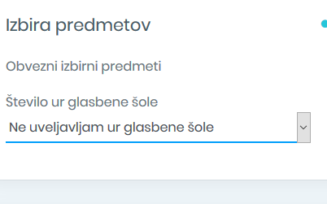
5. KORAK – uveljavljanje glasbene šole
V primeru, da želite uveljavljati glasbeno šolo, izberite število ur
(1 ali 2 uri glasbene šole).

Slide 7
6. KORAK
Odjava iz portala.
Klik na puščico desno zgoraj.
Odjavi se.

Slide 8
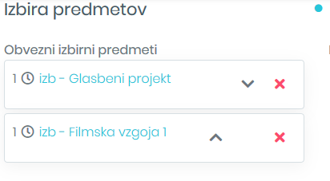
Kaj, če se zmotim?
Vse se da popraviti ☺
Predmet, ki ste ga pomotoma premaknili med izbrane predmete, lahko odstranite iz seznama s klikom na rdeč križec.

Slide 9
Možnost prijave na obvezne izbirne predmete je odprta do 22. 4. 2021.
Po tem datumu se prijavnica zapre.

